Slide 1





Merħba
Welcome

Slide 2

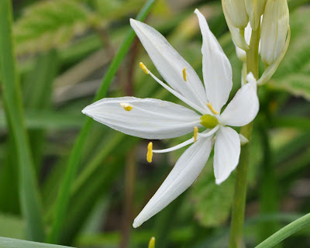
Quddiesa
tal-Ħadd
għat-tfal
studenti
u l-familji

Slide 3
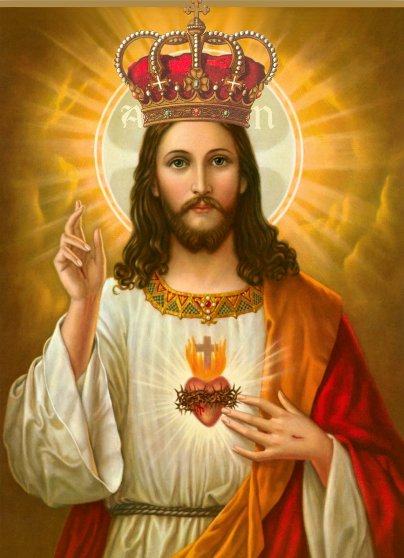
Solennita`
ta’ Sidna Ġesu` Kristu
Sultan
tal-Ħolqien kollu

Slide 4
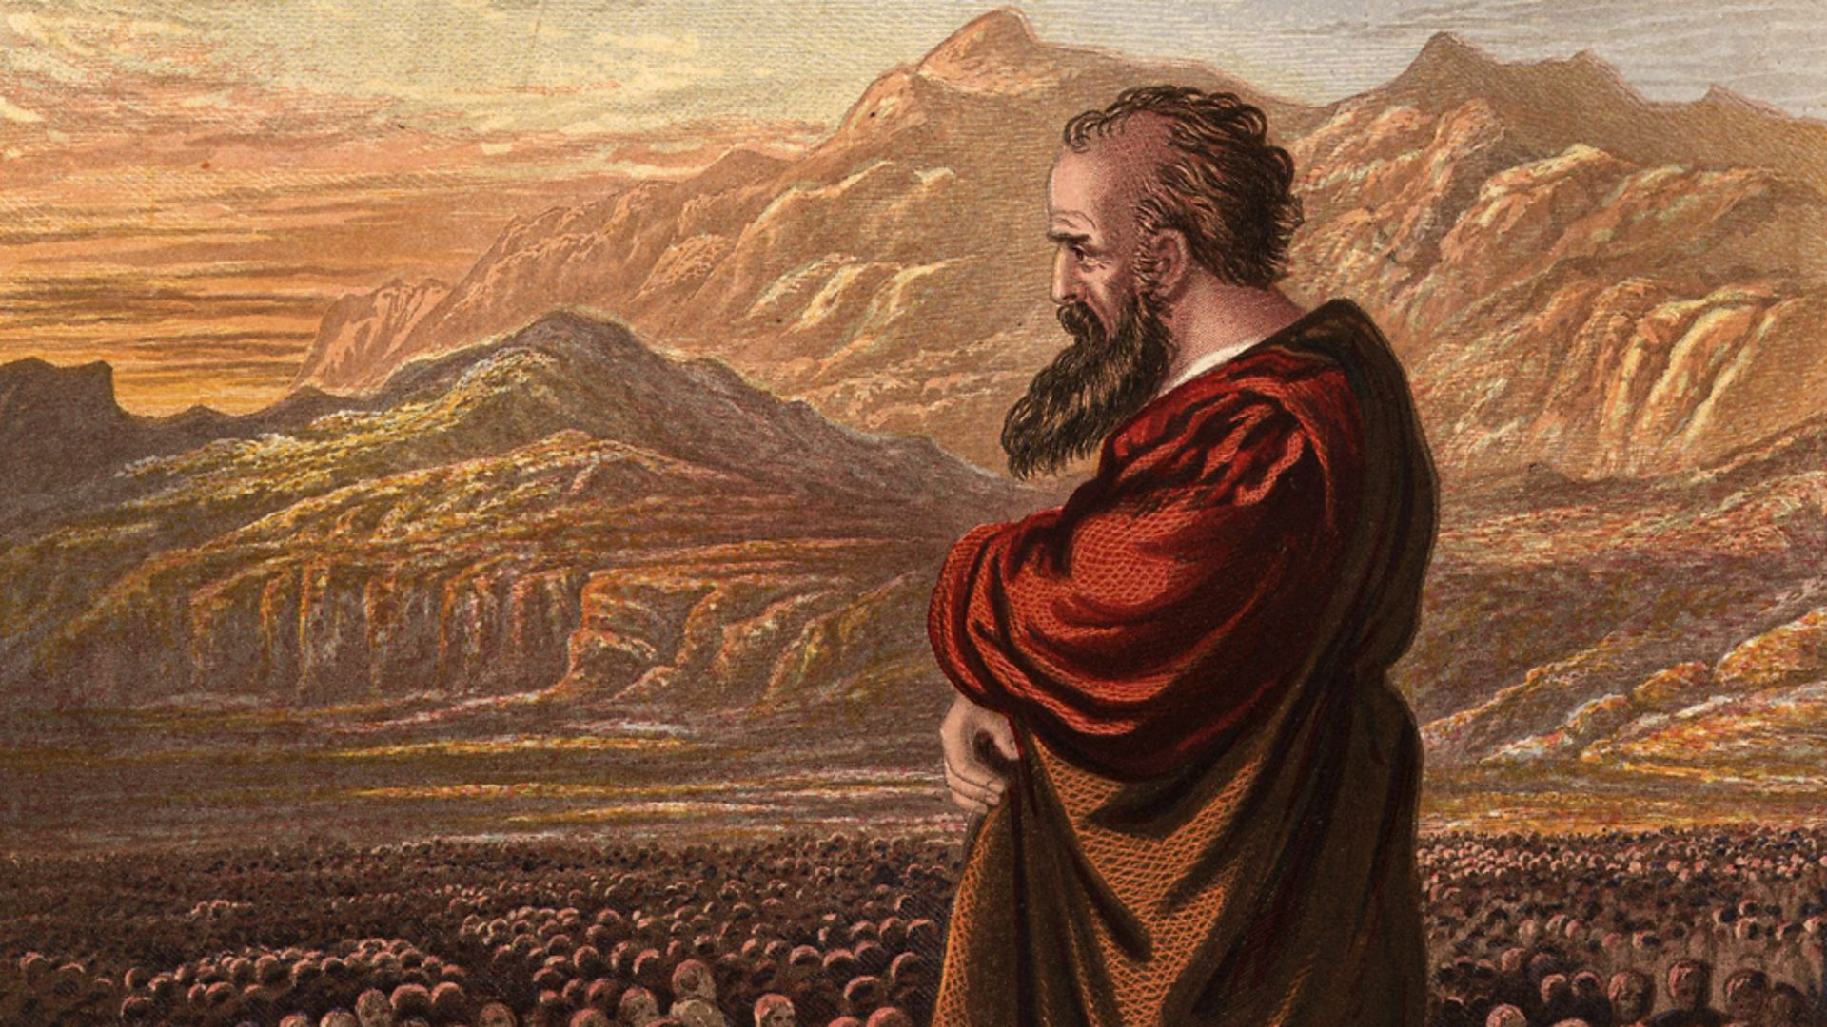
L-Ewwel Qari
Qari
mill-Ktieb
tal-Profeta Eżekjel
34: 11-12.15-17

Slide 5
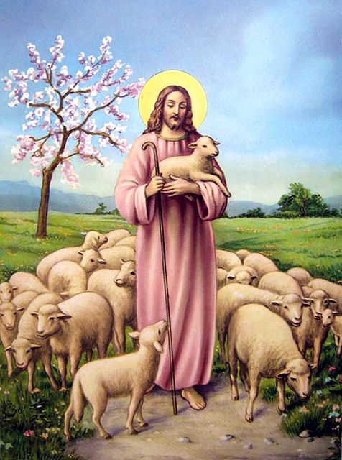
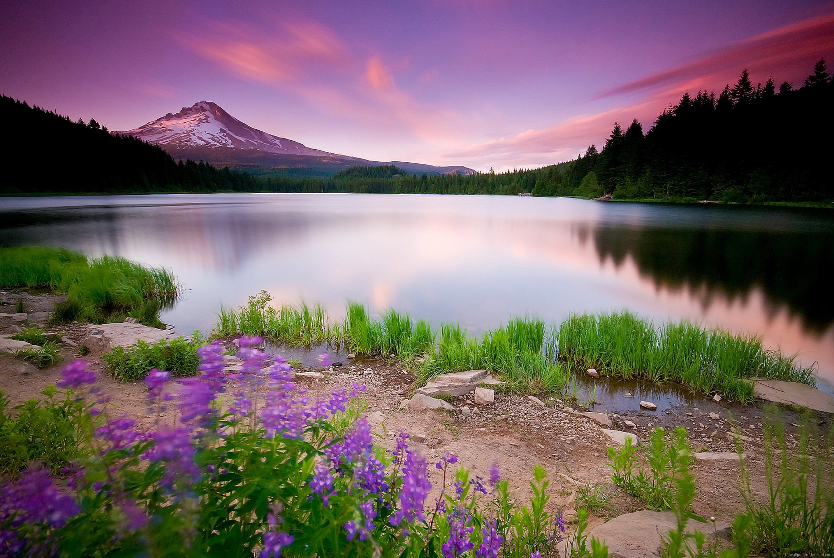
Salm Responsorjali
Salm 22
Il-Mulej
hu r-ragħaj tiegħi,
xejn
ma jonqosni!

Slide 6
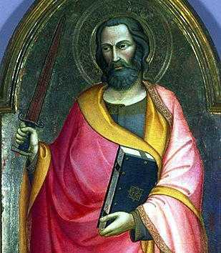
It-Tieni Qari
Qari
mill-Ewwel Ittra
ta’ San Pawl Appostlu
lill-Korintin
15: 20-26.28

Slide 7
Allelujah
Allelujah

Slide 8
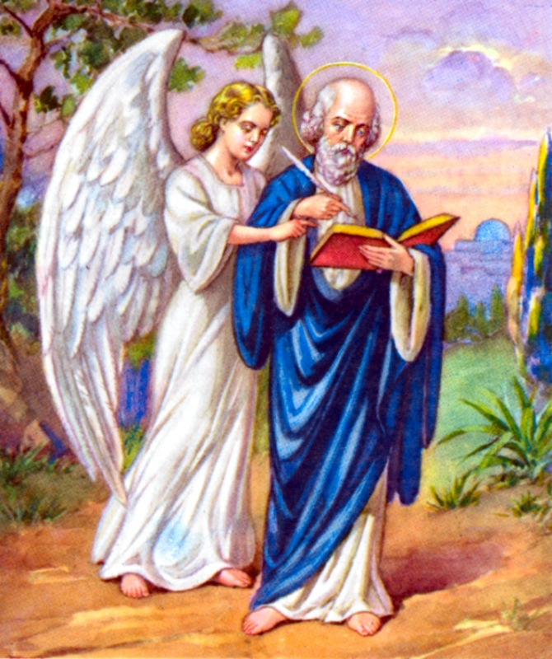
L- Evanġelju
Qari
mill-Evanġelju ta’
San Mattew
25: 31-46

Slide 9
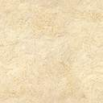
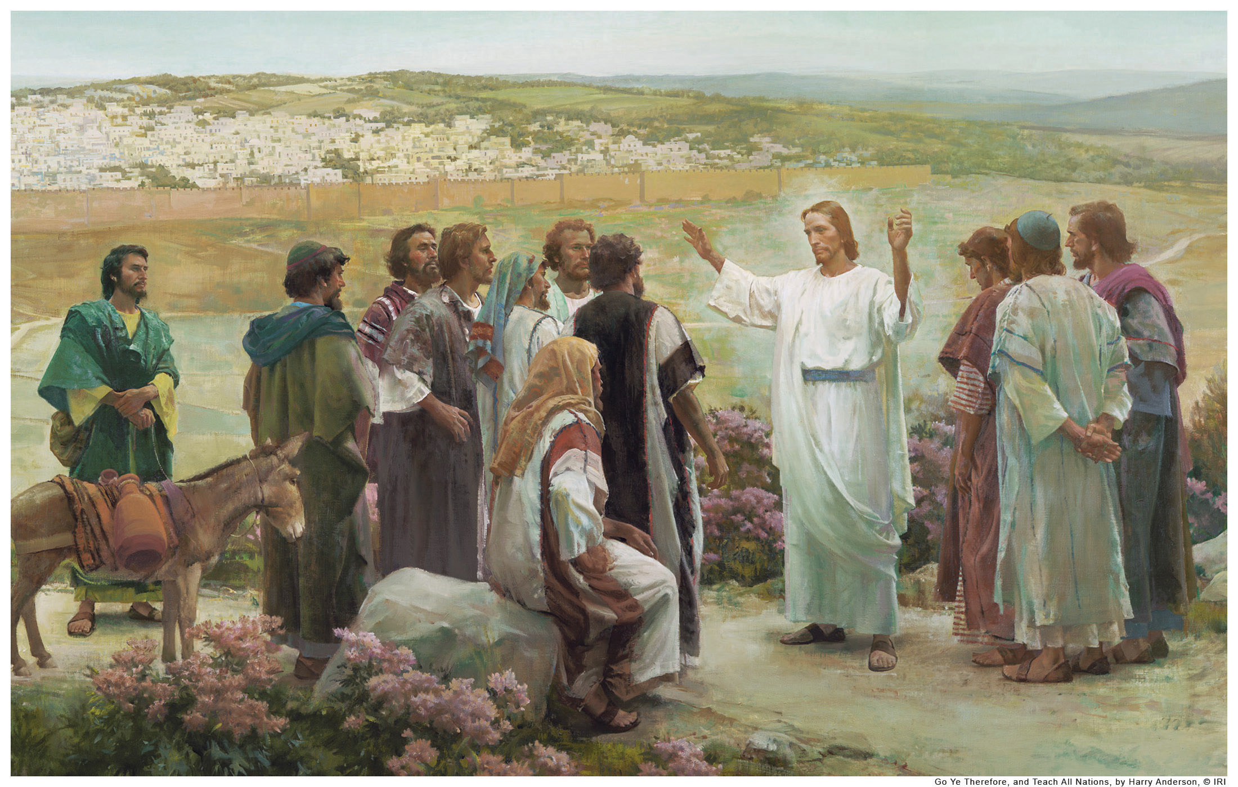
F’dak iż-żmien, Ġesù qal
lid-dixxipli tiegħu:

Slide 10
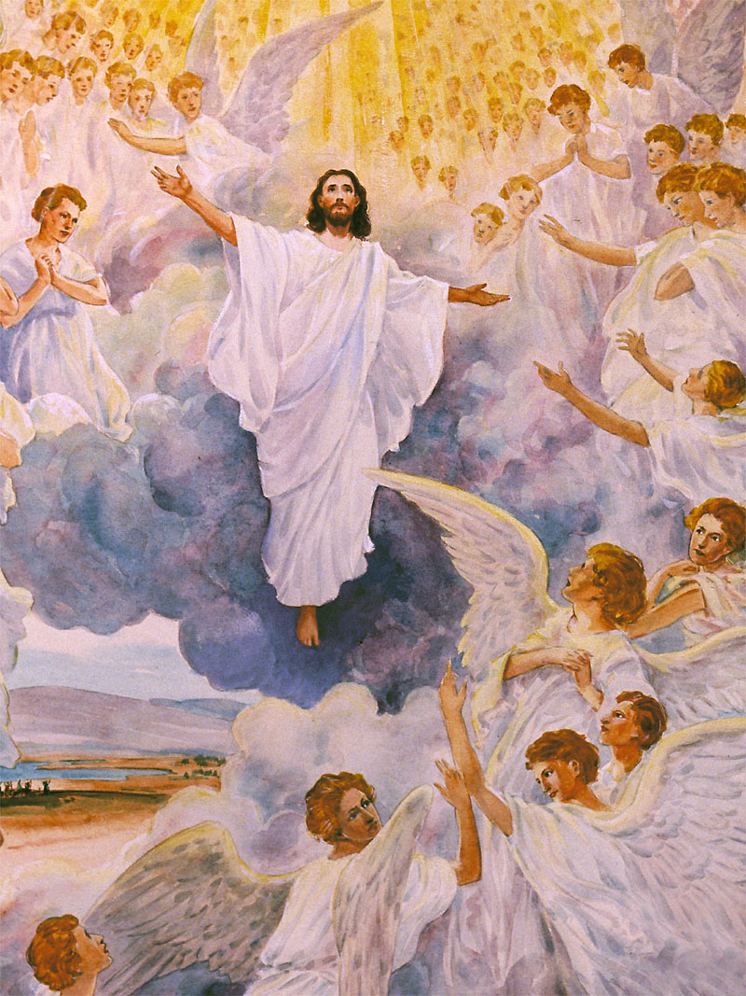
“Meta jiġi
Bin
il-bniedem
fil-glorja tiegħu u
bl-anġli kollha miegħu,

Slide 11
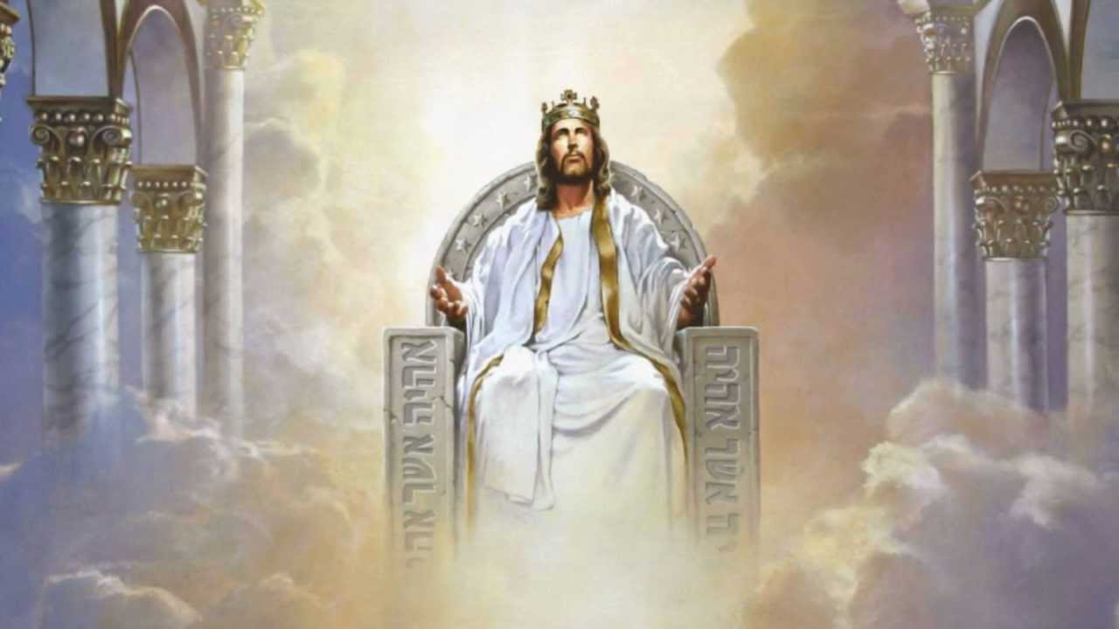
imbagħad joqgħod fuq
it-tron glorjuż tiegħu.

Slide 12

U quddiemu jinġabru
l-ġnus kollha,

Slide 13
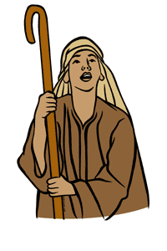
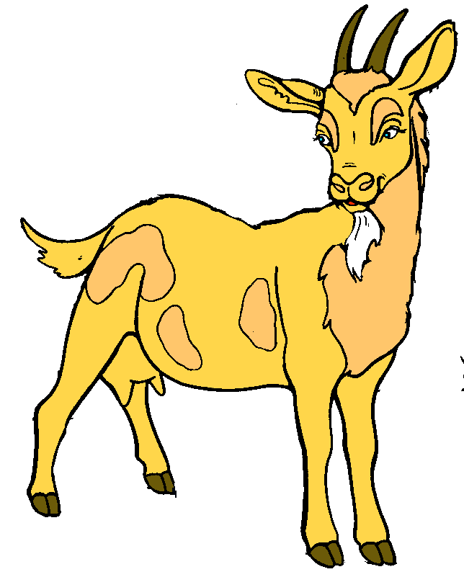
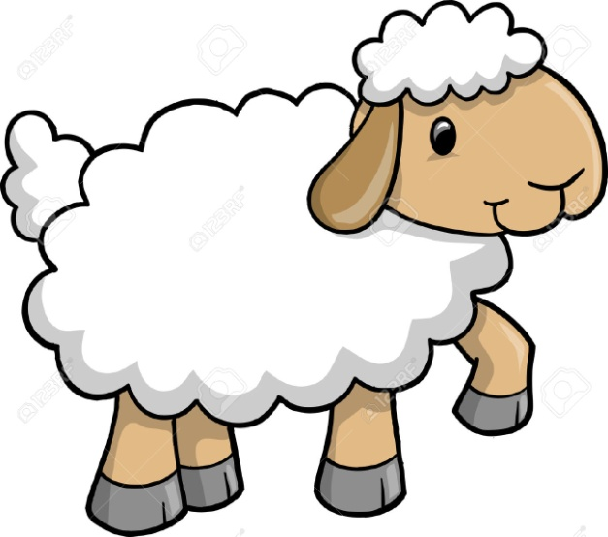
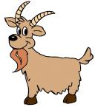
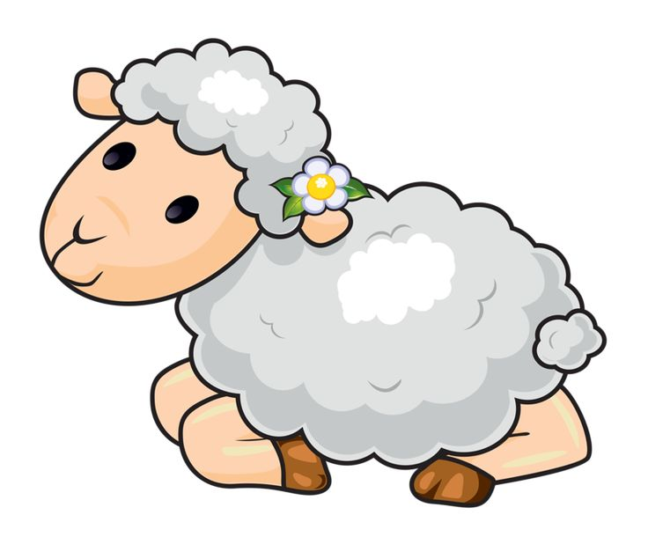
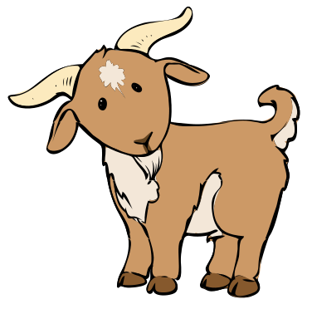
u hu jifridhom minn xulxin, bħalma r-ragħaj jifred
in-nagħaġ mill-mogħoż:

Slide 14
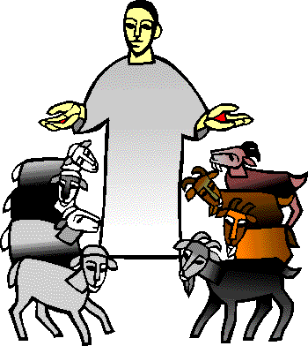
in-nagħaġ iqegħedhom fuq
il-lemin tiegħu
u l-mogħoż
fuq ix-xellug.

Slide 15
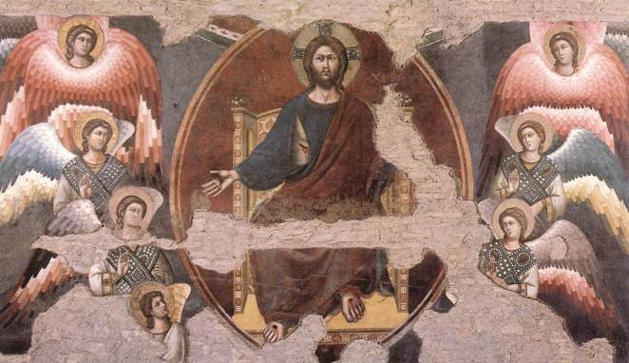
Imbagħad is-Sultan jgħid lil dawk ta’ fuq il-lemin tiegħu:

Slide 16
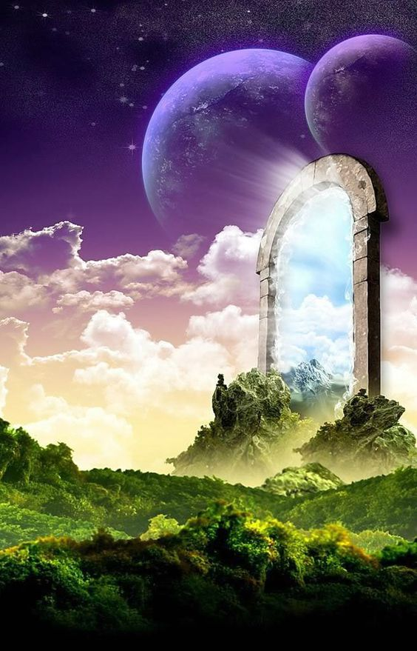
“Ejjew, imberkin minn Missieri,
ħudu b’wirt tagħkom
is-Saltna
li tħejjiet għalikom sa
mill-ħolqien
tad-dinja.

Slide 17
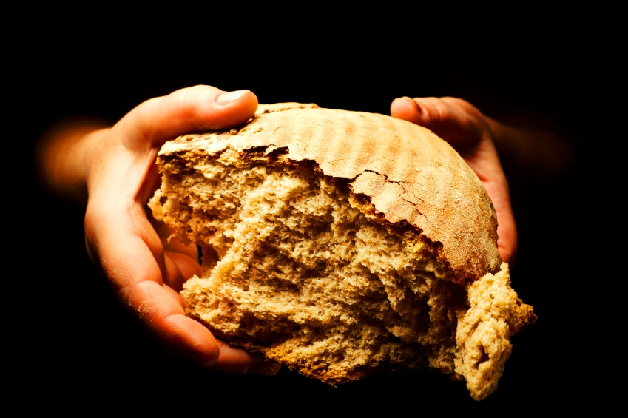
Għax jien kont bil-ġuħ
u tmajtuni,

Slide 18
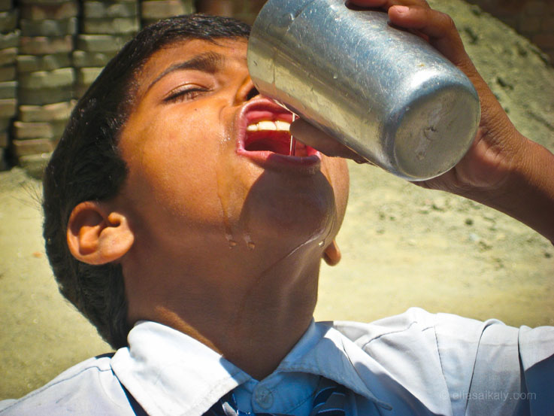
kont bil-għatx u sqejtuni,

Slide 19
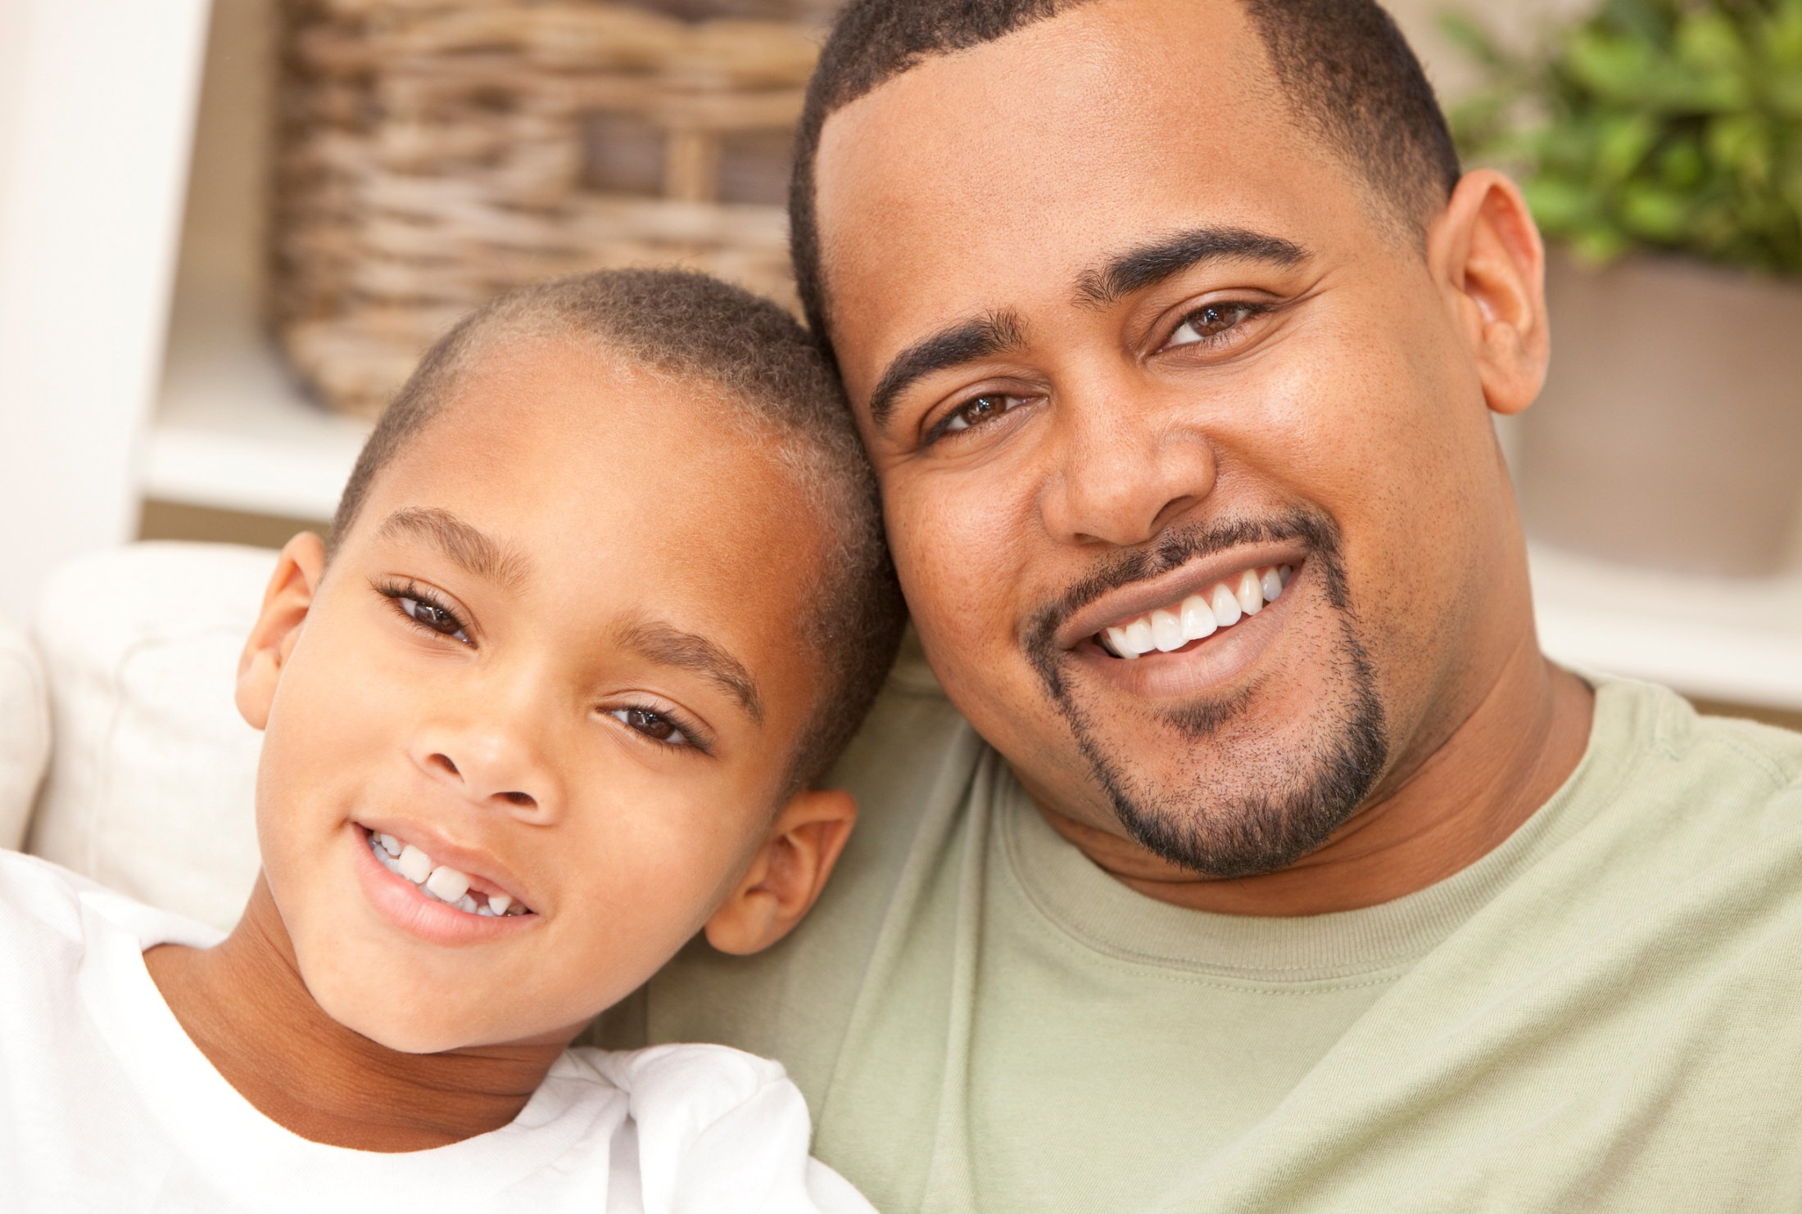
kont barrani u lqajtuni,

Slide 20
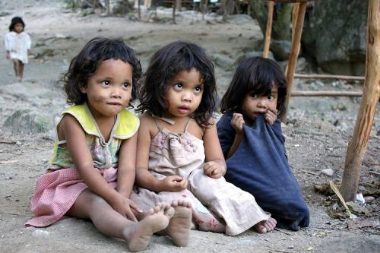
kont għeri
u libbistuni,

Slide 21
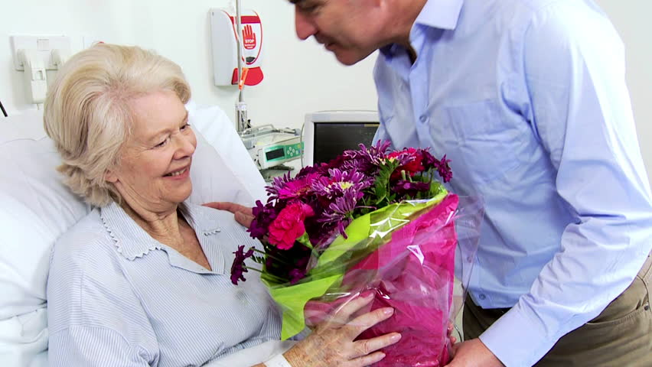
kont
marid
u ġejtu tarawni,

Slide 22
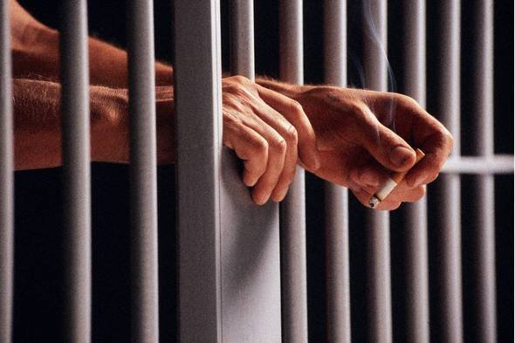
kont fil-ħabs u ġejtu żżuruni.”

Slide 23
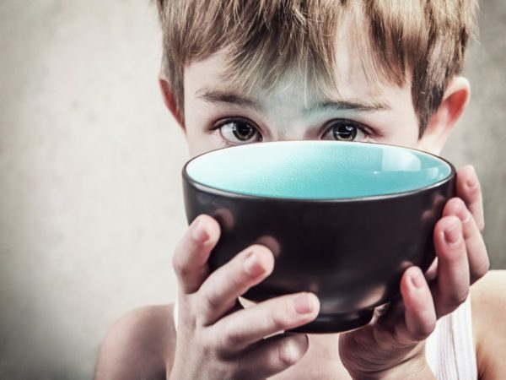
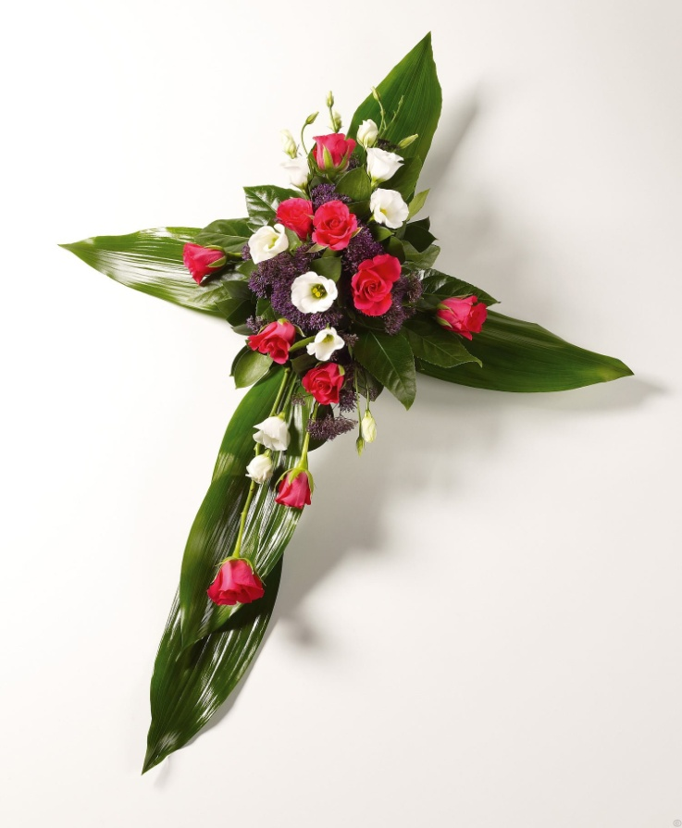
Imbagħad
iweġbuh
il-ġusti:
“Mulej, meta rajniek
bil-ġuħ u tmajniek, jew bil-għatx u sqejniek?

Slide 24
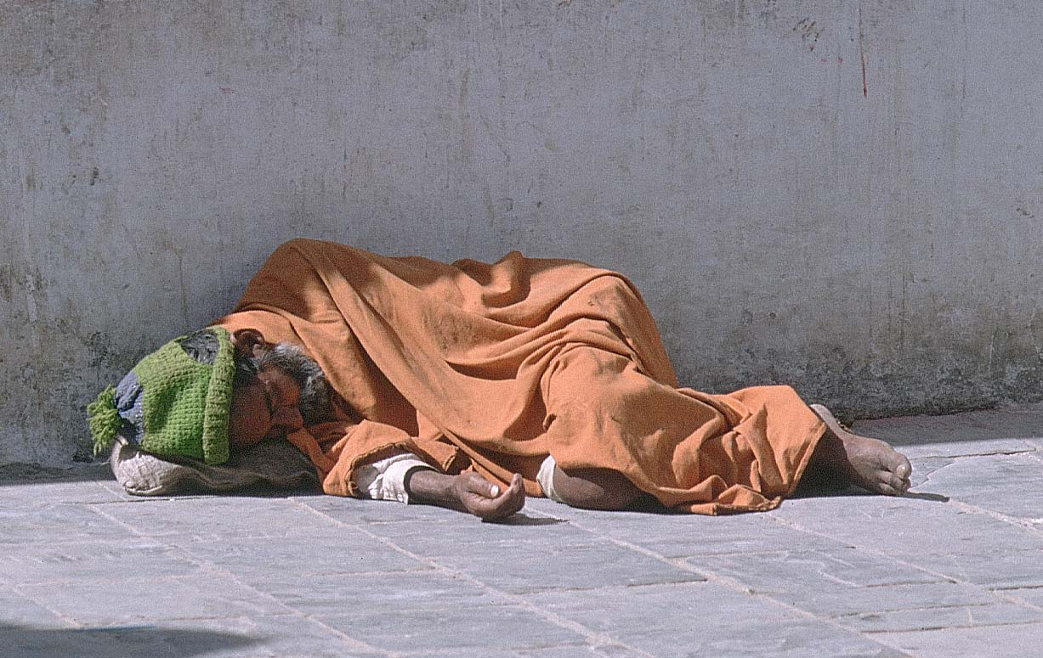
Meta rajniek barrani u lqajniek, jew għeri u libbisniek? Meta rajniek marid jew fil-ħabs u ġejna nżuruk?”

Slide 25
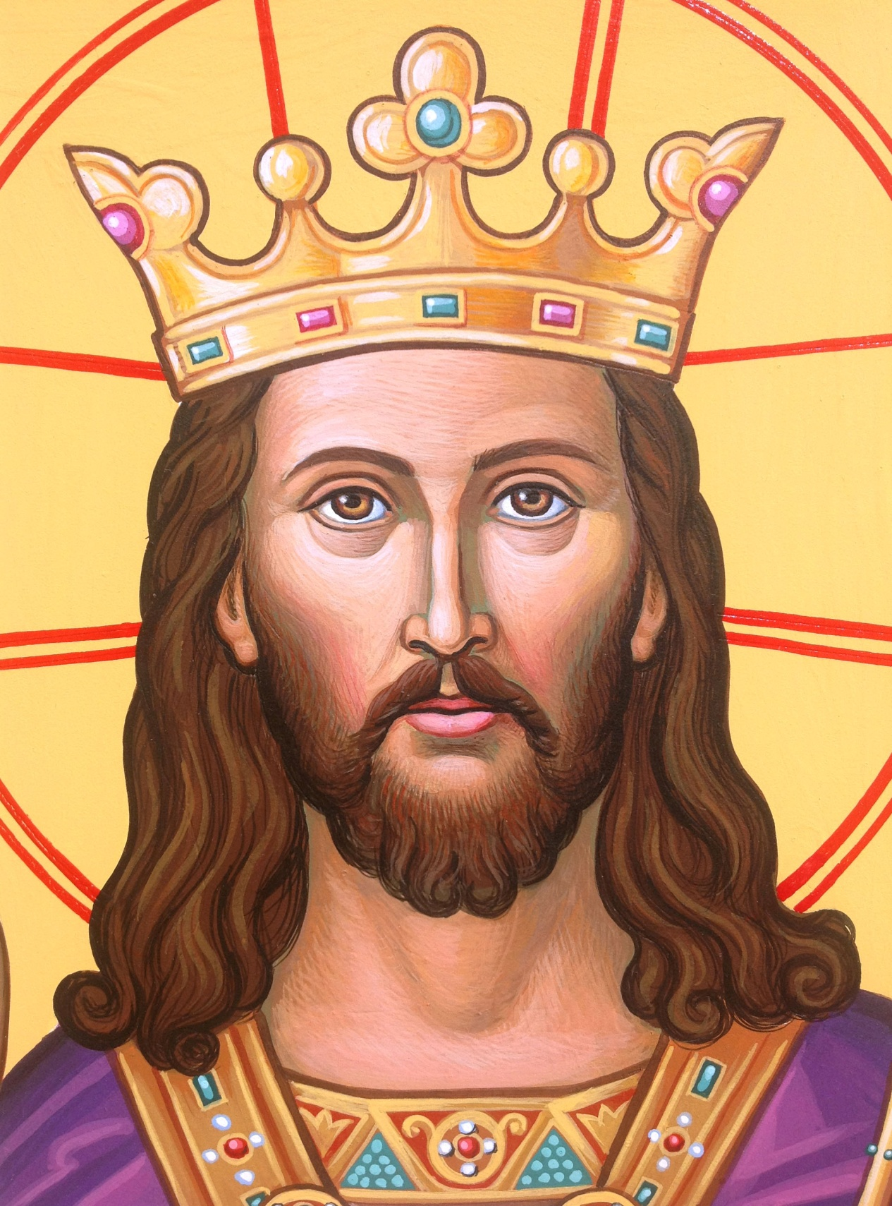
U
s-Sultan
iweġibhom u jgħid:

Slide 26
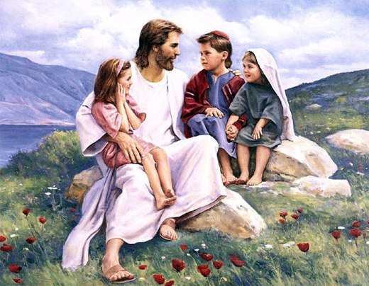
“Tassew, ngħidilkom, kull ma għamiltu ma’ wieħed
mill-iżgħar fost dawn ħuti,
għamiltuh miegħi.”

Slide 27
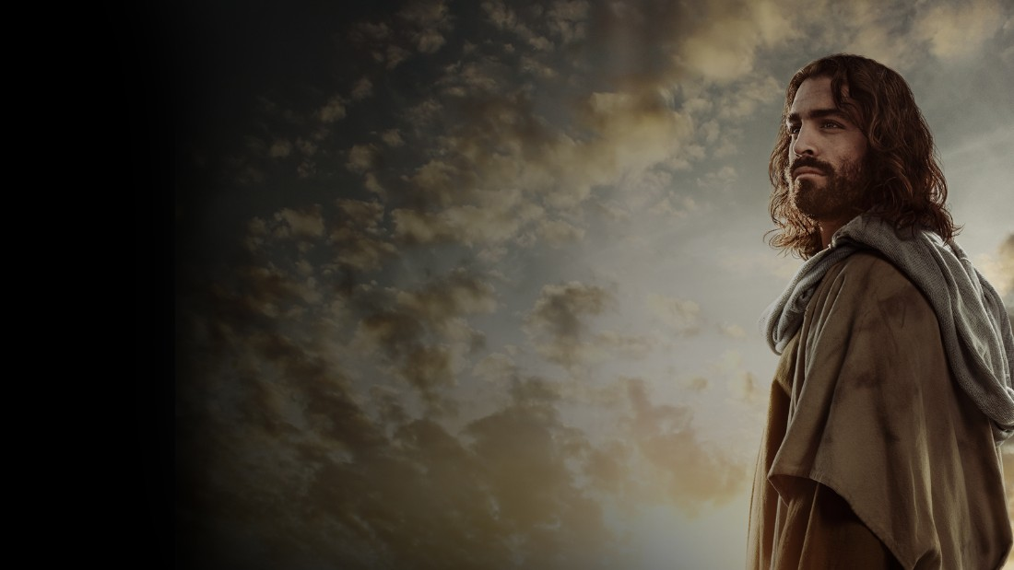
Imbagħad jgħid ukoll lil dawk ta’ fuq
ix-xellug:

Slide 28

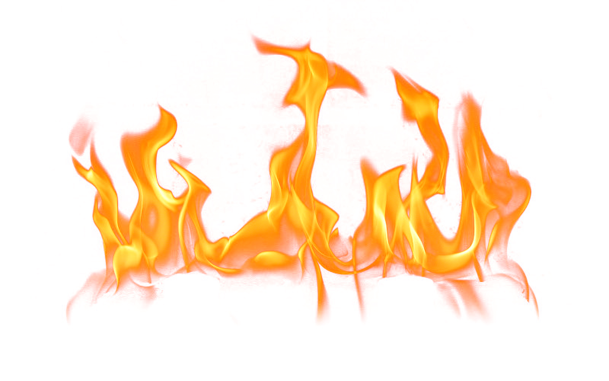
“Morru minn quddiemi, misħutin, fin-nar ta’ dejjem li tħejja
għax-xitan
u għall-anġli tiegħu.

Slide 29
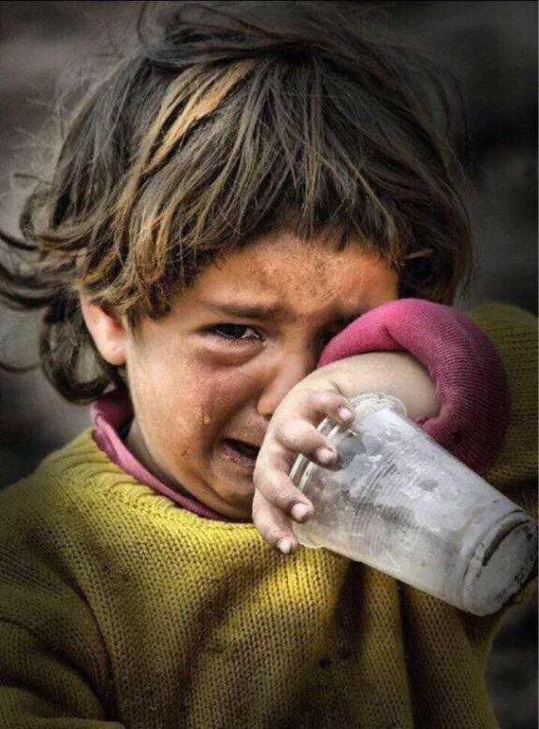
Għax jien kont
bil-ġuħ u
ma tmajtunix, kont
bil-għatx u ma sqejtunix,

Slide 30
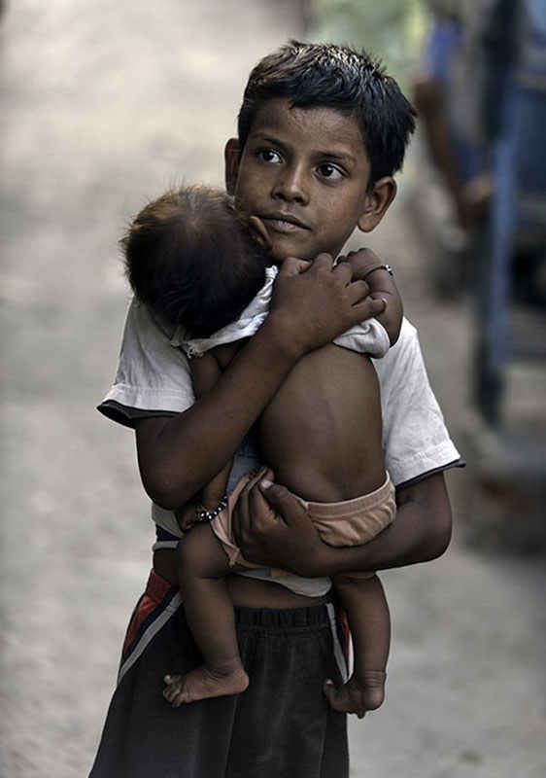
kont barrani u ma lqajtunix, kont għeri u ma libbistunix, kont marid u fil-ħabs u ma ġejtux iżżuruni!”

Slide 31
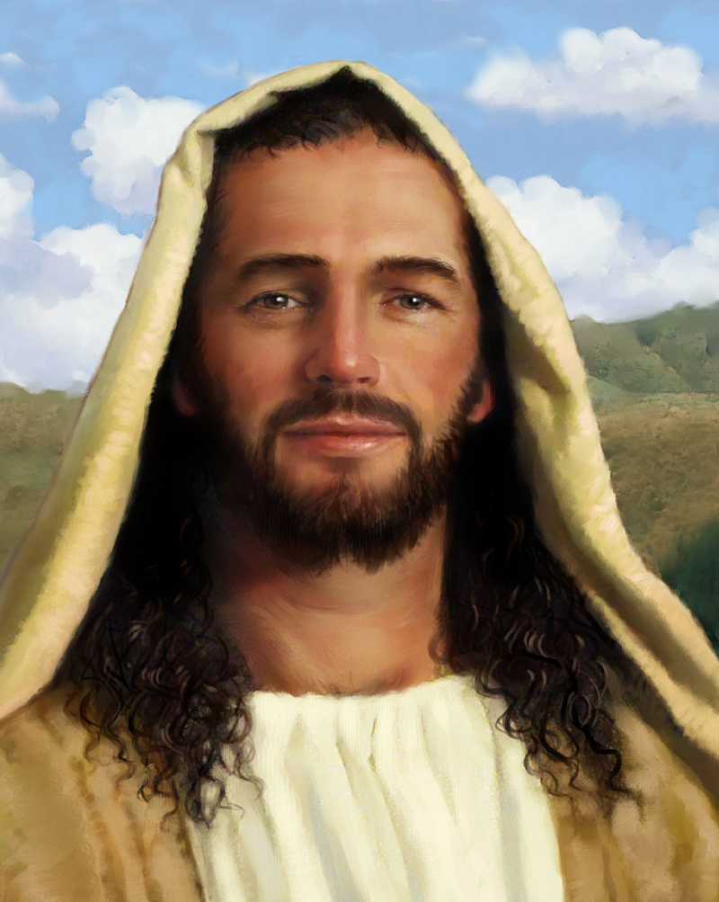
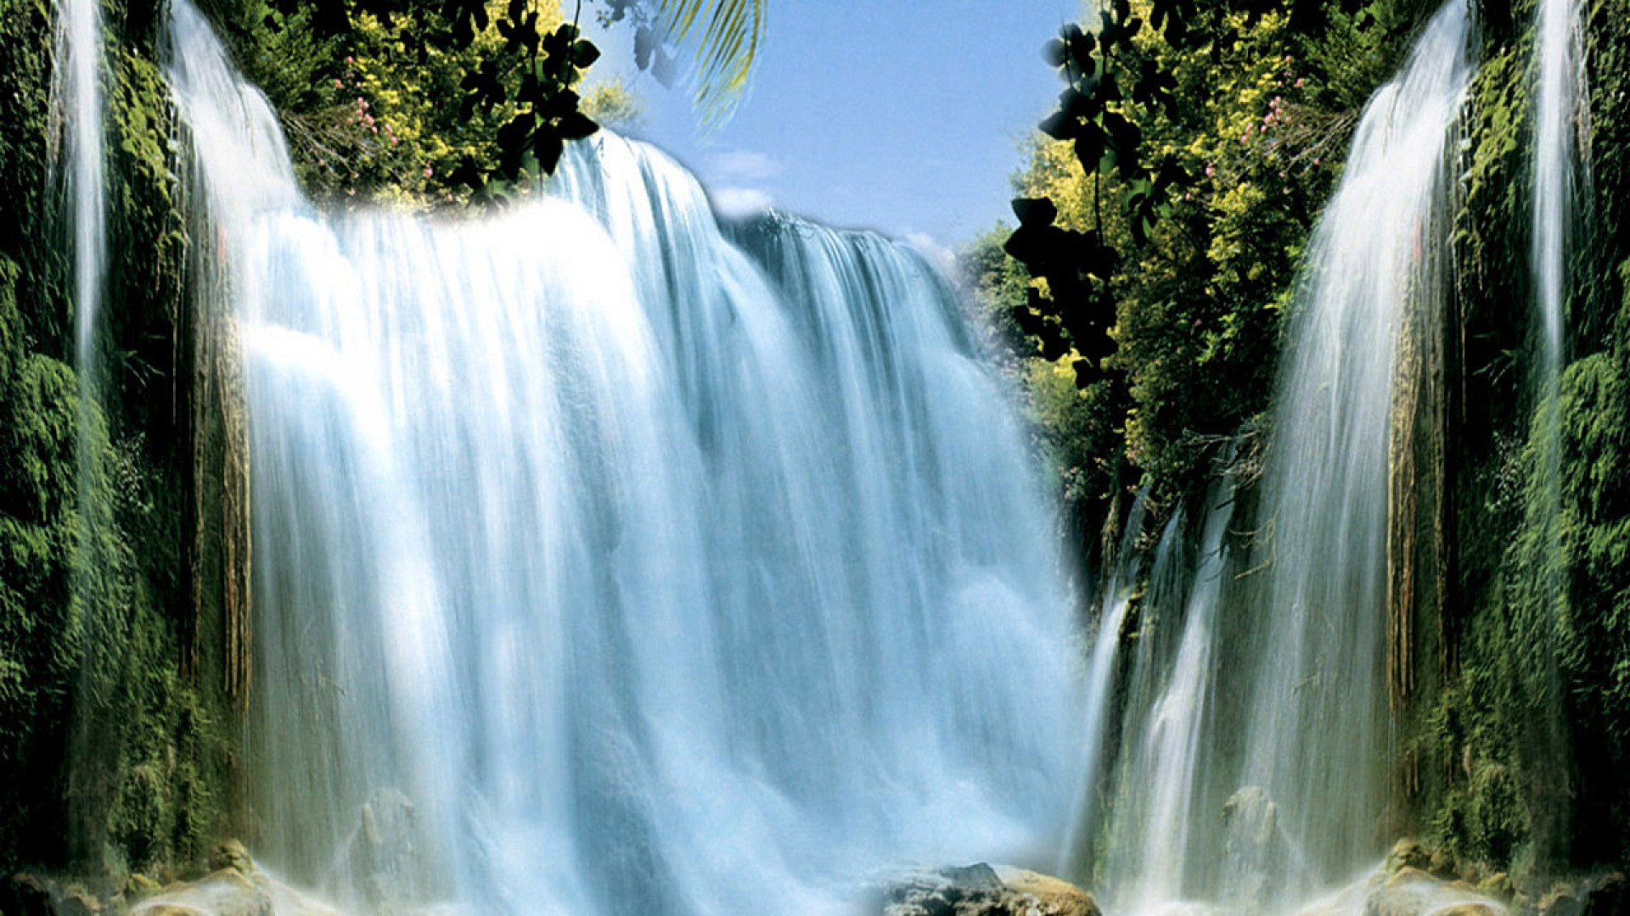
Imbagħad huma wkoll iweġbuh:
“Mulej, meta rajniek
bil-ġuħ, jew bil-għatx,
jew barrani, jew għeri,
jew marid,

Slide 32
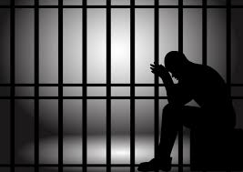
jew fil-ħabs,
u aħna ma waqafniex miegħek?” Iweġibhom imbagħad u jgħidilhom:

Slide 33
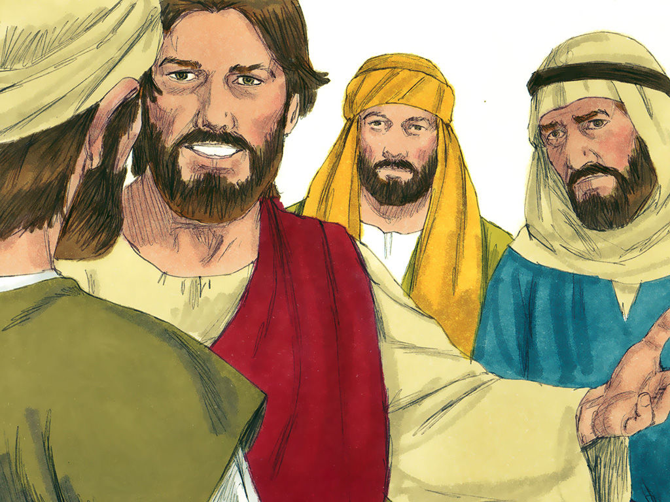
“Tassew, ngħidilkom, dak li ma għamiltux ma’ wieħed min dawk
iż-żgħar, anqas miegħi ma għamiltuh.”

Slide 34
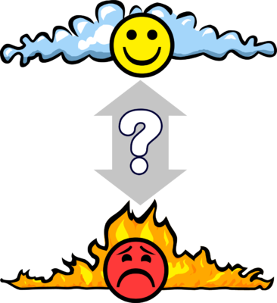
U dawn imorru
fit-tbatija
ta’ dejjem
u
l-ġusti
fil-ħajja ta’
dejjem.»

Slide 35
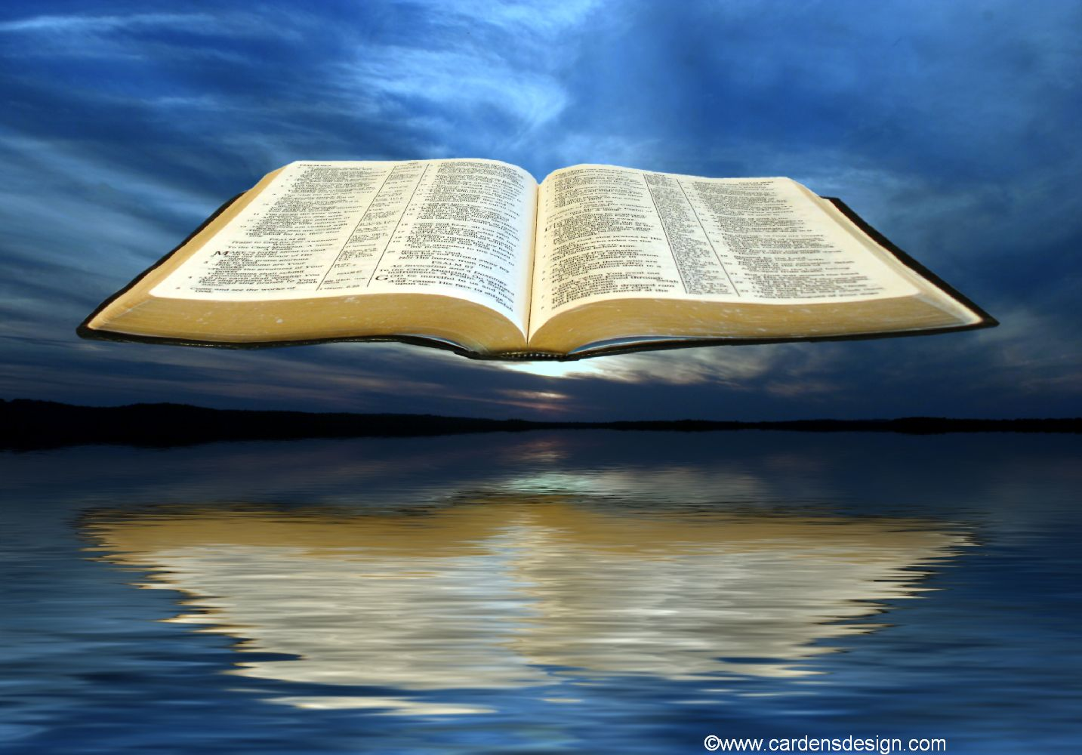
Il-Kelma tal-Mulej
It-Tifħir lilek Kristu

Slide 36
KRISTU
ISALTAN

